Slide 1
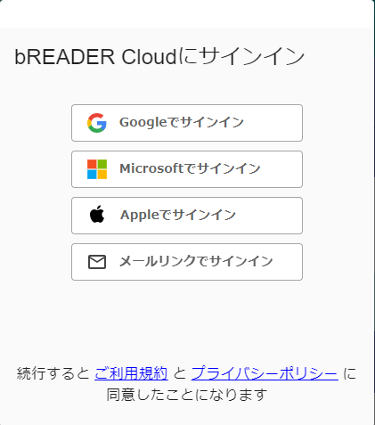
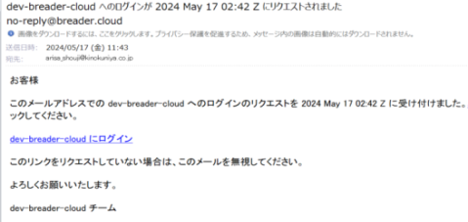
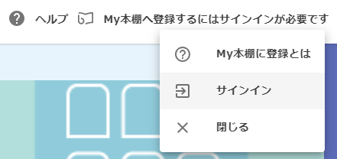
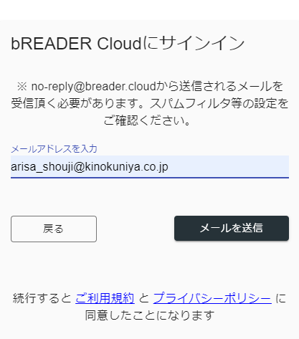
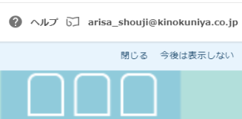
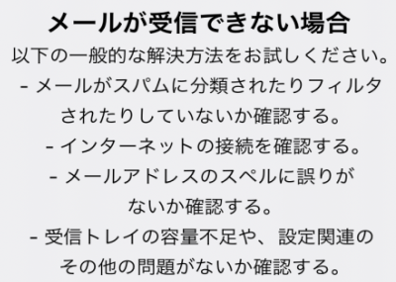

メールドメイン
認証
▶▶学外から電子書籍を読む
大学指定のメールアドレスで、
KinoDenに学外からダイレクトにアクセスできます！
QR
●●大学 KinoDen
https://kinoden.kinokuniya.co.jp/●●●/
大学指定アドレス ●●●＠●●●.●●.jp
学外から利用する３ステップ
ステップ①
KinoDenサイトへアクセス
ステップ②
メールアドレスの入力
ステップ③
リンクからアクセス
・KinoDenへアクセス
（機関ネットワーク外からアクセス
の場合はステップ②へ）
・画面右上の本のマークから
「サインイン」を選択
・「メールリンクでサインイン」から大学指定のメールアドレスを入力→メールを送信をクリック
・「no-reply@breader.cloud」
から届いたメールに記載のリンクをクリックしアクセス完了
・KinoDen画面右上に
メールアドレスが表示されます
※「@breader.cloud」からの
メールの受信許可をご設定ください
＊利用可能なメールアドレスは大学指定の「●●●＠●●●.●●.jp」のみです
それ以外のメールアドレスではアクセスできません
＊メールを受信できない場合は右記ご確認の上再度お試しください
＊送付されたリンクの有効期限は24時間です
＊初回ログインから90日経過すると再度メールドメイン認証が必要です
＊bReader Cloudアプリへも同様の手順でログインできます
＊不明な点がございましたら、ヘルプページのFAQをご参照頂くか
図書館へお問合せください
©KINOKUNIYA COMPANY LTD 2024年7月作成
●●大学図書館

Slide 2
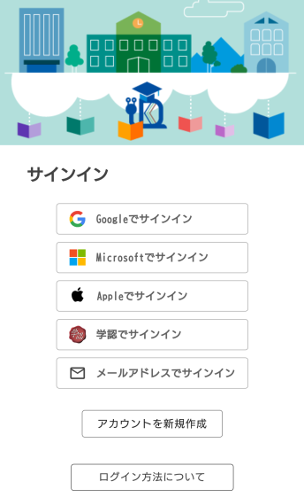
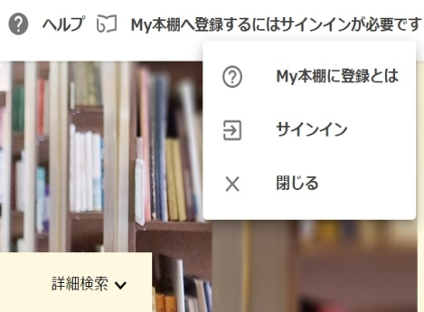
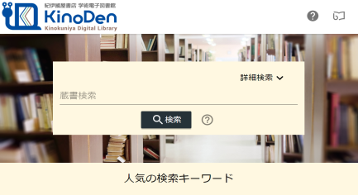
学認+bReader Cloud認証
▶▶学外から電子書籍を読む
以下の手順で自宅・外出先などからKinoDenの電子書籍を読むことができます。
QR
●●大学 KinoDen
https://kinoden.kinokuniya.co.jp/●●●/
学外から利用する３ステップ
ステップ①
KinoDenサイトへアクセス
ステップ②
アカウントの作成
ステップ③
学外からアクセス
・学内ネットワークに接続した
端末で初回アクセス
・画面右上の本のマークから
「ログイン」を選択
・ご希望のログイン方法で
アカウントを作成
・2回目以降は、
登録されたアカウントで
学外からアクセスできます
・ログイン有効期限は
最大90日間です。
期限を過ぎたら
再度学内からブラウザで
アクセスしてください。
学認でログインする場合
・ステップ②で「学認でログイン」を選択・パスワード を入力してログイン
＊ 学認の場合はステップ①を省略し、学認ログイン画面から開始することができます
※学認でログインする場合の注意※
「学認でログイン」を選択すると、初回に学内ネットワーク内でアクセスしなくてもKinoDenを利用できますが
アプリの利用（お気に入り書籍の本棚登録、しおり、マーカーなど）が出来なくなりますのでご注意ください。
・アプリでより便利に読書、学習を行いたい…Googleなどの個人アカウントでログイン
・ブラウザで読むだけで良いので、今すぐ学外から使いたい…学認でログイン がお勧めです。
©KINOKUNIYA COMPANY LTD 2024年7月作成

Slide 3
bReader Cloud
認証
▶▶学外から電子書籍を読む
以下の手順で自宅・外出先などからKinoDenの電子書籍を読むことができます。
QR
●●大学 KinoDen
https://kinoden.kinokuniya.co.jp/●●●/
学外から利用する３ステップ
ステップ①
KinoDenサイトへアクセス
ステップ②
アカウントの作成
ステップ③
学外からアクセス
・学内ネットワークに接続した
端末にて初回アクセス
・画面右上の本のマークから
「ログイン」を選択
・ご希望のログイン方法で
アカウントを作成
・2回目以降は、
登録されたアカウントで
学外からアクセスできます
・ログイン有効期限は最大90日間です。
期限を過ぎたら再度学内からブラウザで
アクセスしてください。
・異なるブラウザ、端末で利用する場合は
再度認証が必要です
「メールリンクでサインイン」を選択した場合は以下の手順で認証を行ってください。
①メールアドレスを入力→メールを送信
②送付されたメールに記載のリンクを選択する（24時間以内）
③該当のメールアドレスでアカウント登録が完了しました。
©KINOKUNIYA COMPANY LTD 2024年7月作成
●●大学図書館

Slide 4
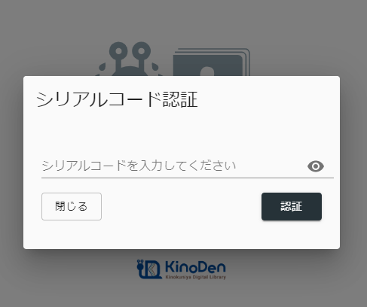

シリアルコード認証
▶▶学外から電子書籍を読む
以下の手順で自宅・外出先などからKinoDenの電子書籍を読むことができます。
QR
●●大学 KinoDen
https://kinoden.kinokuniya.co.jp/●●●/
学外から利用する３ステップ
ステップ①
KinoDenサイトへアクセス
ステップ②
シリアルコードの入力
ステップ③
KinoDenで電子書籍が読めます
・KinoDenのサイトにアクセス
・ご希望のログイン方法で
アカウントを作成
・シリアルコードを入力
・キーワードや書名で検索し、読みたい本を見つけてください
＊入力後30日間は再入力不要。
初回入力から30日経過すると
新たにシリアルコードの入力
が求められます
＊アプリ「bReaderCloud」をダウンロードし、よく読む本を「My本棚に登録」すると、より快適に読書することができます。詳しくは「アプリスタートガイド」をご覧ください。
「メールリンクでサインイン」を選択した場合は以下の手順で認証を行ってください。
①メールアドレスを入力→メールを送信
②送付されたメールに記載のリンクを選択する（24時間以内）
③ステップ②の画面に遷移するため、シリアルコードを入力してください。
※異なるブラウザ、端末でKinoDenを利用したい場合は再度、上記①～③を行ってください。
アカウントは以下4通りの方法で作成できます！
・Google
・Twitter
・Facebook
・任意のメールアドレス＆
パスワード
©KINOKUNIYA COMPANY LTD 2024年7月作成
●●大学図書館

Slide 5
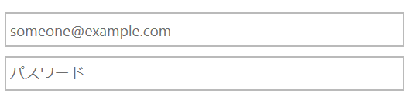
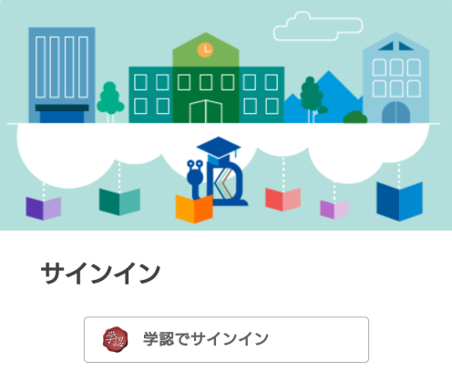



学認のみ
▶▶学外から電子書籍を読む
以下の手順で自宅・外出先などからKinoDenの電子書籍を読むことができます。
QR
●●大学 KinoDen
https://kinoden.kinokuniya.co.jp/●●●/
学外から利用する３ステップ
ステップ①
KinoDenサイトへアクセス
ステップ②
アカウントの作成
ステップ③
KinoDenで電子書籍が読めます
・KinoDenサイトへアクセス
（学内ネットワークに接続されていない状態でOK）
・「学認でログイン」を選択
・学認のID、パスワードを
入力
・キーワードや書名で検索し、読みたい本を見つけてください
大学シングルサインオンシステム
※画面はイメージです
学認でサインインしている場合、「My本棚に登録」ボタンが表示されず、コンテンツをアプリに登録することが出来ません。My本棚にコンテンツを登録し、アプリで本を読みたい場合は以下の手順を行ってください。
①学内ネットワークに接続している状態でKinoDenにアクセス
②画面右上の本のマークを選択
③ご希望の方法でアカウントを作成
④端末にアプリをダウンロード
→③で作成したアカウントでサインイン
©KINOKUNIYA COMPANY LTD 2024年7月作成
●●大学図書館

Slide 6
リファラ認証
▶▶学外から電子書籍を読む
以下の手順で自宅・外出先などからKinoDenの電子書籍を読むことができます。
QR
●●大学 KinoDen
https://kinoden.kinokuniya.co.jp/●●●/
ピンク字部分は、
図書館様のリファラURL設定先に応じて変更ください（LMS内、学内ポータル内等）
学外から利用する３ステップ
ステップ①
マイライブラリに
アクセス→ログイン
ステップ②
KinoDenへのリンクを選択
ステップ③
KinoDenで電子書籍が読めます
・図書館のマイライブラリに
アクセスし、ログインします。
・KinoDenのリンクを
選択します。
・キーワードや書名で検索し、読みたい本を見つけてください
リファラURL設定先システム（マイライブラリ、LMS等）のキャプチャ
リファラURL設定先システム（マイライブラリ、LMS等）内KinoDenリンクが貼ってある画面のキャプチャ
＊アプリ「bReaderCloud」をダウンロードし、よく読む本を「My本棚に登録」すると、より快適に読書することができます。詳しくは「アプリスタートガイド」をご覧ください。
図書館様自由記入欄
＊購入済の書影を貼り読めるコンテンツの一例を表示する
＊リクエストのルールを記入する
等にご利用くださいませ。
©KINOKUNIYA COMPANY LTD 2020年5月作成
●●大学図書館

